Slide 1

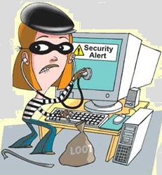
Sustentación
Tesina de Graduación
Metodología de Seguridad en Redes
“T.A.M.A.R.A :
Testeo, Análisis, MAnejo de Redes y Accesos”
María Viteri Minaya
Pedro Orellana Zúñiga

Slide 2
Antecedentes
Ataques informáticos en Ecuador a favor de la libertad de expresión
Guayaquil (Ecuador), 9 agosto – El portal de Internet del municipio de Guayaquil, principal puerto de Ecuador, fue invadido hoy por piratas informáticos del grupo “Anonymous”, que logró colgar por una hora el anuncio de que han iniciado la operación “Cóndor libre” y que lucharán “contra la censura de los medios informativos”.
La acción de este grupo internacional comenzó la semana pasada cuando desconectó el sitio del municipio de Orellana, en la Amazonia ecuatoriana, para hacer una proclama en defensa de la libertad de expresión y anunciar que intervendrá las páginas oficiales de Internet.

Slide 3
Antecedentes
En el ataque al sitio del municipio de Guayaquil, “Anonymus” adjuntó un enlace por el que se puede acceder a una base de datos de miembros de la Policía de Ecuador.
El ministro de Telecomunicaciones, Jaime Guerrero, informó que se han iniciado las investigaciones del caso y se aplicará “todo el peso de la ley” a los culpables.
Aseveró que se ha conformado un frente de trabajo con varias instituciones a fin de levantar información preliminar y detener el ingreso de cualquier hacker a las páginas web oficiales.

Slide 4

Antecedentes
Web de la Presidencia Ecuatoriana sufrió ataque informático

Slide 5
Antecedentes
Quito. La página web de la presidencia de Ecuador y su portal informativo, elciudadano.com, fueron objeto de ataques informáticos, los cuales no afectaron sus bases de datos, reportó este lunes el gobierno.
"Estamos investigando el origen (de los bloqueos), hemos restablecido las páginas y será cuestión de seguir trabajando en eso", dijo a la prensa el subsecretario de innovación y nuevos medios, Marco Antonio Bravo.
Los ataques ocurrieron el domingo y dejaron fuera de servicio el sitio de la Presidencia durante dos horas. La página elciudadano.com, periódico electrónico del ente gubernamental, fue restablecida una hora después del hecho.

Slide 6
Antecedentes
Bravo señaló, basado en un primer informe técnico, que no hubo daño a la información ni a las bases de datos de ambos portales, y que el caso está siendo analizado con el área de seguridad y sistemas de la Presidencia.
Las intromisiones fueron reivindicadas por un grupo que se identificó como "Latin hack team", que dejó un mensaje en la web presidencial: "¡Contra la hipocresía y la corrupción de los gobiernos, por la libertad de expresión!.
Este es el segundo ataque de piratas informáticos que sufre el sitio de la Presidencia ecuatoriana, luego del ocurrido en febrero de 2008.

Slide 7
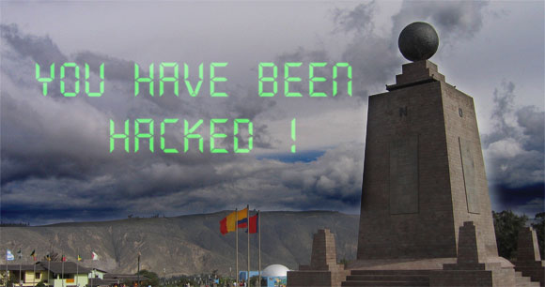
Antecedentes
¿Qué otros sitios gubernamentales son vulnerables en Ecuador?

Slide 8
Antecedentes
El tema de la seguridad en la web está llamando mucho la atención. Anteriormente se han presentado varios casos de ataques a sitios de gobiernos seccionales o dependencias del estado. Generalmente los ataques han sido “defacement” (alteración en la presentación) aprovechando alguna vulnerabilidad en el software instalado en el sitio.
Este semana se dieron a conocer dos casos atribuidos al grupo hacktivista Anonymous. Son frecuentes en Ecuador los sitios realizados en el CMS Joomla y los casos recientes se trataron de sitios web que corrían en Joomla 1.5, es decir sin las actualizaciones de seguridad de su versión actual, la 1.7.

Slide 9
Antecedentes
Es por ello que hemos realizado un breve estudio de los sitios web gubernamentales (pertenecientes al gobierno central y a gobiernos seccionales) que aún trabajan con esa versión de Joomla para conocer cuántos están aún vulnerables al mismo tipo de ataque. El resultado es el siguiente:
Estos sitios web corren sobre Joomla 1.5:
www.gobernacioncotopaxi.gob.ec
www.guaranda.gob.ec
www.naranjal.gob.ec
www.ibarra.gob.ec
www.chone.gob.ec
www.juntaparroquialhonoratovasquez.gob.ec
www.bomberosurcuqui.gob.ec
www.gadzhud.gob.ec
www.ferrocarrilesdelecuador.gob.ec
www.pedrovicentemaldonado.gob.ec
cneguayas.gob.ec
www.emov.gob.ec

Slide 10
Antecedentes
www.municipiodemejia.gob.ec
www.gparroquialconvento.gob.ec
www.issfa.mil.ec
www.fonsat.gov.ec
www.incca.gov.ec
www.efe.gov.ec
cscg.gov.ec
www.ambato.gov.ec
www.mies.gov.ec
www.municipiodemejia.gov.ec
www.ambato.gov.ec
www.mecn.gov.ec
www.mintel.gob.ec
orellana.gob.ec

Slide 11
Antecedentes
Estos sitios web corren sobre Joomla 1.6:
mcpe.gob.ec
gadpancon.gob.ec
huaquillas.gob.ec
dinardap.gob.ec
Sobre los sitios atacados recientemente, vemos que el del Municipio de Orellana, se encuentra ya operativo, pero no han realizado la actualización del software, es decir, aparentemente siguen como antes del ataque. El sitio del Municipio de Guayaquil aún no está funcionando normalmente.
Podemos ver también que sitio web del propio Ministerio de Telecomunicaciones y Sociedad de la Información se encuentra en la lista.
No se trata de satanizar a Joomla, ya que es común que softwares populares sean explotados a través de fallas conocidas. Realmente el tema es qué medidas toman los administradores de los sitios para contar siempre con las últimas actualizaciones de seguridad de los sistemas que usan.

Slide 12
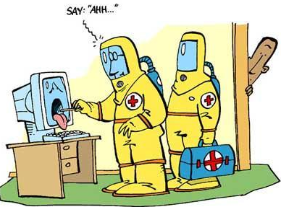
Seguridad en Redes
¿Qué se entiende por seguridad en Redes?
Un conjunto de técnicas que tratan de minimizar la vulnerabilidad de los sistemas o de la información en ellos contenida.

Slide 13
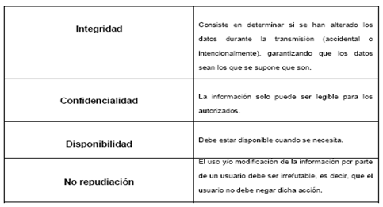
Características de un sistema seguro

Slide 14
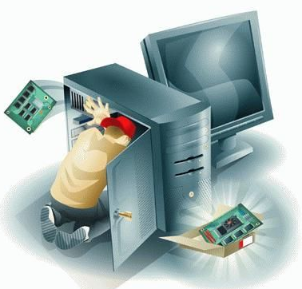
Tipos de seguridad Informática
Seguridad Física
Seguridad Ambiental
Seguridad Lógica

Slide 15
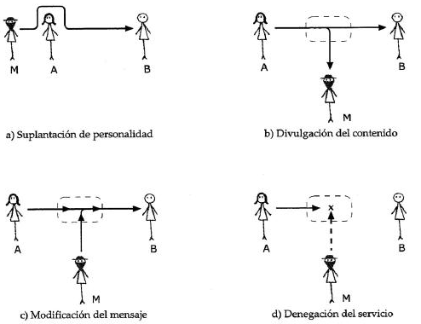
Ataques y Vulnerabilidades
Ataques:
Son todas aquellas acciones que suponen una violación de la
seguridad de nuestro sistema, atentando contra la
confidencialidad, disponibilidad e integridad de la información
y que por lo general causan un daño.
Scanning (búsqueda).
Ataques de autentificación.
Ataques de denegación de servicios.
Ataques de Modificación – Daño.
Ingeniería Social.

Slide 16
Ataques y Vulnerabilidades
Vulnerabilidades:
Vulnerabilidad es definida como un fallo en el proyecto, implementación o configuración de un software o sistema operativo que, cuando es descubierta por un atacante, resulta en la violación de la seguridad de un computador o un sistema computacional.
Aumento de Privilegios.
Generación de error del sistema.

Slide 17
Situación actual en el medio empresarial
Los problemas de seguridad en sistemas basados en redes responden a la siguiente distribución:
Errores de los empleados 50%
Empleados deshonestos 15%
Empleados descuidados 15%
otros 20% (Intrusos ajenos a la Empresa 10%; Integridad física de instalaciones 10%).

Slide 18
Situación actual en el medio empresarial
Se puede notar que el 80% de los problemas, son generados por los empleados de la organización, y, éstos se podrían tipificar en tres grandes grupos:
Ignorancia.
Haraganería.
Malicia.

Slide 19
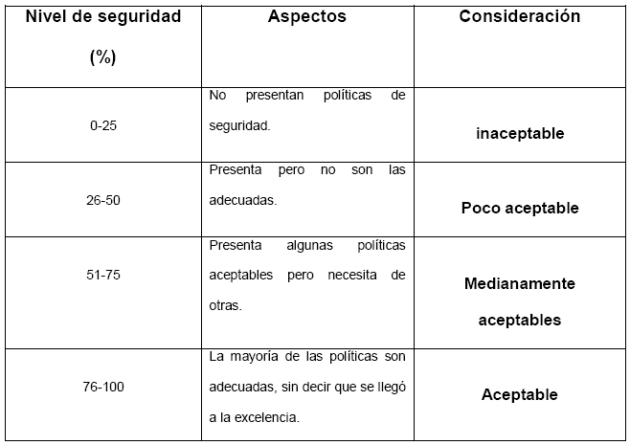
Niveles de Seguridad

Slide 20
Prueba Realizada
encuesta.xlsx

Slide 21
Metodología de Seguridad
“T.A.M.A.R.A”
Objetivo:
El objetivo principal es de esta metodología es dar a conocer a todas las personas que hacen uso de programas, sistemas o aplicaciones, las consideraciones mínimas de seguridad para garantizar la integridad y buen recaudo de la información guardada, procesada y transmitida .

Slide 22
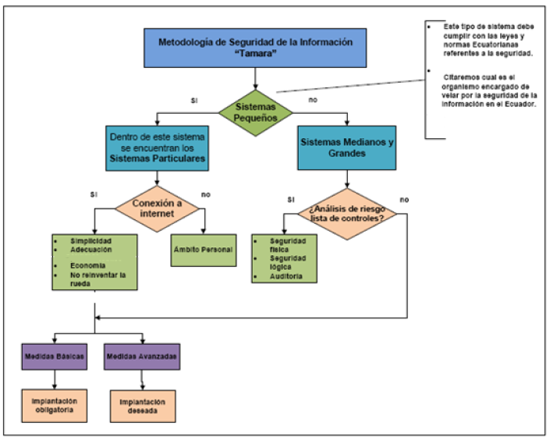
Metodología de Seguridad
“T.A.M.A.R.A”

Slide 23
Ventajas y Desventajas
Ventajas:
Es de fácil lectura y comprensión, ya que no ahondamos en detalles técnicos ni proponemos términos difíciles para el usuario común. Nos proveerá de recursos para mantenernos informados sobre lo que pasa en nuestra PC, ataques, vulnerabilidades y así hacer uso de utilidades de seguridad.
Desventajas:
Debido a que en esta metodología proponemos algunas restricciones a los usuarios, éstos podrán tomarla de mal manera, pero deberán entender y hacer conciencia que es para el bien de ellos y la empresa donde se trabaja.

Slide 24
“T.A.M.A.R.A” EN SISTEMAS PARTICULARES Y PEQUEÑOS
Nuestra metodología se aplica en:
Sistemas Particulares: Son aquellos que no tienen uso comercial o publico
Sistemas Pequeños: Son aquellos que tienen uso comercial.

Slide 25
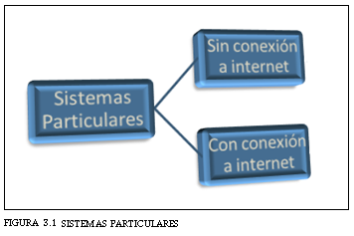
A continuación se detalla más a fondo cada sistema.

Slide 26
MEDIDAS A USAR
Básicas: De implementación obligatoria
Avanzadas: De implementación deseada.

Slide 27
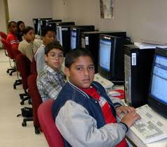
Sistemas Pequeños
Son los que tienen un uso comercial o público. Éstos deberían de cumplir con las normas y leyes de acuerdo a cada País.

Slide 28

T.A.M.A.R.A” en sistemas Medianos y Grandes
Es necesario realizar un análisis de riesgos, para identificar aquellas brechas de seguridad que se encuentran expuestas hacia el exterior o el interior de la organización.

Slide 29
Análisis de riesgos
Se deberá identificar la fuente de amenaza de la que se protege a los recursos
El análisis de riesgos implica determinar lo siguiente:
¿Qué se necesita proteger?
¿De quién protegerlo?
¿Cómo protegerlo?

Slide 30
Se deben identificar todos los recursos (por más triviales que parezcan) cuya seguridad está en riesgo de ser quebrantada, ahora bien, ¿cuáles son los recursos?

Slide 31
Los recursos que deben ser considerados al estimar las amenazas a la seguridad son:
Hardware
Software
Datos
Gente
Documentación

Slide 32
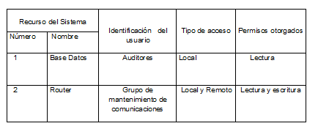
¿Cómo protegemos ahora nuestros recursos?
Deberemos saber quiénes son los que van a hacer uso de los recursos

Slide 33
Este modelo, nos permitirá disponer para cada usuario (o grupos de usuarios), la información de qué se les está permitido hacer y qué no.
El otro problema que nos presentamos, es el de las intromisiones clandestinas.

Slide 34
¿Cómo aseguramos que no están ingresando a nuestro sistema por un puerto desprotegido o mal configurado?.
¿Cómo asegurarnos no se estén usando programas del sistema operativo para ingresar al sistema en forma clandestina?
¿Cómo nos aseguramos de que los medios de transmisión de información no son susceptibles de ser monitoreados?

Slide 35
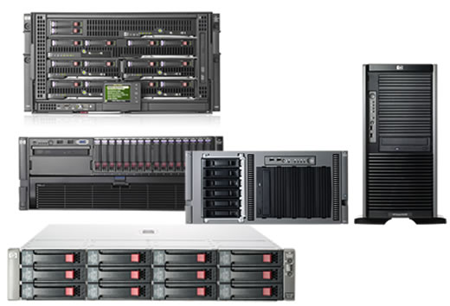
Implementación del sistema de seguridad que minimiza los riesgos
Es conveniente citar en esta sección el área física y también la parte lógica (software, sistemas operativos etc.) para poder establecer las políticas y procedimientos de seguridad.

Slide 36
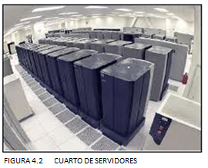
Área Física
La seguridad física es una de las vías fundamentales para minimizar los riesgos al interior de la empresa. Para la metodología creada, la fase de aseguramiento físico se enfocó en 4 temas principales:

Slide 37
Ubicación física y disposición del centro de cómputo
Este es uno de los puntos de mayor cuidado y atención, puesto que aquí se encuentra la infraestructura central de la información y de comunicaciones de las cuales depende la compañía para sus labores diarias.

Slide 38
Control de acceso físico
Esta etapa refuerza la anterior, debido a que en ésta se dan parámetros para controlar el acceso de personas ajenas o no autorizadas a la organización.

Slide 39
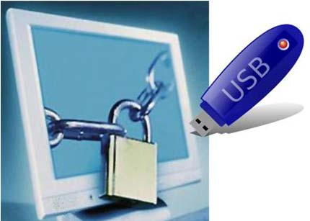
Seguridad administrativa
Busca la capacitación de los empleados de la organización en cuanto al manejo y aseguramiento de los recursos en general.

Slide 40
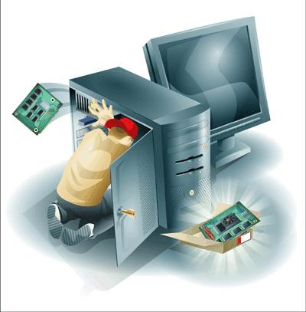
Realización de planes de contingencia
Se ocupa de los procedimientos de recuperación, en caso de algún incidente de seguridad.

Slide 41
Seguridad Lógica
Dentro de las herramientas que se utilizan a diario en una organización se encuentra el sistema operativo, el cual controla el acceso y uso de los recursos de una maquina, siendo uno de los elementos más apetecibles para intentar explotar cualquier vulnerabilidad.

Slide 42
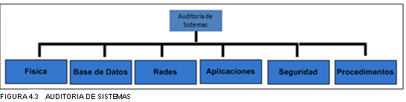
Evaluación del sistema de seguridad
Una vez implementada la metodología y aseguradas todas las áreas que se tuvieran en cuenta en el plan de seguridad, se procede con la auditoria de sistemas.

Slide 43
Impacto en la Organización
¿Cómo pueden impactar si se implementan para hacer más seguro el sistema?
En realidad, la implementación de un sistema de seguridad conlleva a incrementar la complejidad en las operaciones de la organización, tanto técnica como administrativa.

Slide 44
Visibilidad del Proceso
La visibilidad es permitir el aporte de las personas de la organización y, dar a conocer las acciones tomadas. Es decir que, cuando se deben producir cambios en las políticas no es necesario que se decidan unilateralmente.

Slide 45
Implementación
La implementación de medidas de seguridad, es un proceso técnico-administrativo. Como este proceso debe abarcar toda la organización, sin exclusión alguna, ha de estar fuertemente apoyado por el sector gerencial, ya que sin ese apoyo, las medidas que se tomen no tendrán la fuerza necesaria.

Slide 46
CONCLUSIONES
Esta metodología tiene un alto compromiso con la organización que la adopte, primero identificando las falencias para luego superarlas, logrando el nivel de seguridad requerido ya que "la seguridad absoluta no existe" pero si podemos hacer lo posible para que nuestras vulnerabilidades sean cada vez menores.

Slide 47
RECOMENDACIONES
Informar a los usuarios de los servicios y beneficios que nos proveen las redes, así como de su funcionamiento; además solicitar que se enmarquen en las políticas de seguridad establecidas. También se debe dar capacitación técnica al administrador de la red alámbrica o inalámbrica, dentro y fuera de la empresa, para que éste pueda dar un mejor mantenimiento a las redes y un mejor soporte a los usuarios.

